Slide 1
Praktikum
Studi Kasus BANK-1
Enkapsulasi dan Singleton
Pemrograman Berbasis Objek

Slide 2
Topik
Pemrograman Berbasis Objek
Studi Kasus Bank
Menerapkan konsep Singleton

Slide 3
Bank
Pemrograman Berbasis Objek
Sebuah Bank dengan nama PENS IT, mempunyai beberapa Nasabah, dan setiap Nasabah mempunyai 1 Tabungan
Data Nasabah disimpan di array

Slide 4
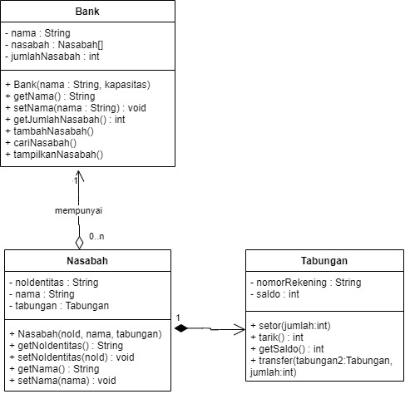

Slide 5
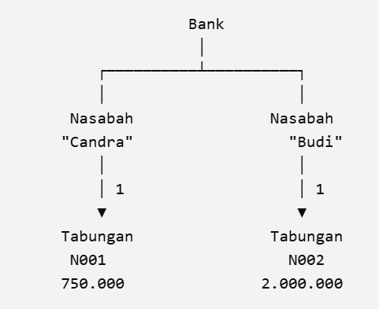
public class Main {
public static void main(String[] args) {
Bank bank = new Bank("Bank PENS", 10);
Tabungan t1 = new Tabungan("001");
Tabungan t2 = new Tabungan("002");
Nasabah n1 = new Nasabah("N001", “Candra", t1);
Nasabah n2 = new Nasabah("N002", "Budi", t2);
bank.tambahNasabah(n1);
bank.tambahNasabah(n2);
n1.setor(750.000);
n2.setor(2.000.000);
n1.tarik(250.000);
bank.tampilkanNasabah();
}
}

Slide 6
Membuat object Bank
Bank bank1 = new Bank("Bank PENS", 10);
Bank bank2 = new Bank("Bank PENS", 10);
bank1 == bank2 ? FALSE
Karena bank1 dan bank2 merupakan dua object yang berbeda

Slide 7
Hanya 1 Bank saja
Bagaimana jika kita membuat aplikasi Bank → hanya bisa membuat satu objek Bank saja ?
bank1 == bank2 ? TRUE

Slide 8
Singleton Design Pattern
Dalam seluruh aplikasi hanya boleh ada satu object Bank
Komponen | Fungsi
private static Bank instance | Menyimpan satu-satunya object Bank
private Bank(...) | Mencegah new Bank() dari luar class
public static getInstance() | Memberikan akses ke satu-satunya object

Slide 9
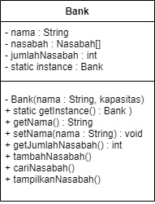
Singleton Design Pattern
Private constructor

Slide 10
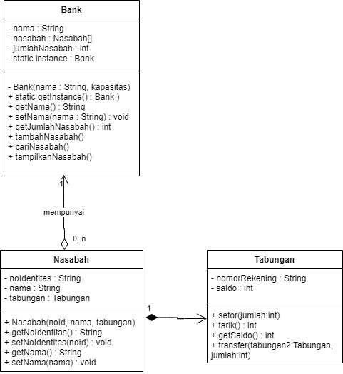

Slide 11
Kode Singleton
public class Bank {
private String nama;
private Nasabah[] nasabah;
private int jumlahNasabah;
// Satu-satunya instance Bank
private static Bank instance;
// Constructor dibuat private
private Bank(String nama, int kapasitas) {
this.nama = nama;
this.nasabah = new Nasabah[kapasitas];
this.jumlahNasabah = 0;
}
// Method untuk mendapatkan object Bank
public static Bank getInstance() {
if (instance == null) {
instance = new Bank("Bank PENS", 10);
}
return instance;
}
}
Membuat 1 Object Bank
Bank bank = Bank.getInstance();
bank.tambahNasabah(
"C001",
"Candra",
"N001",
750000
);

Slide 12
Membuktikan hanya satu object
Bank bank1 = Bank.getInstance();
Bank bank2 = Bank.getInstance();
System.out.println(bank1 == bank2); ?

